Slide 1
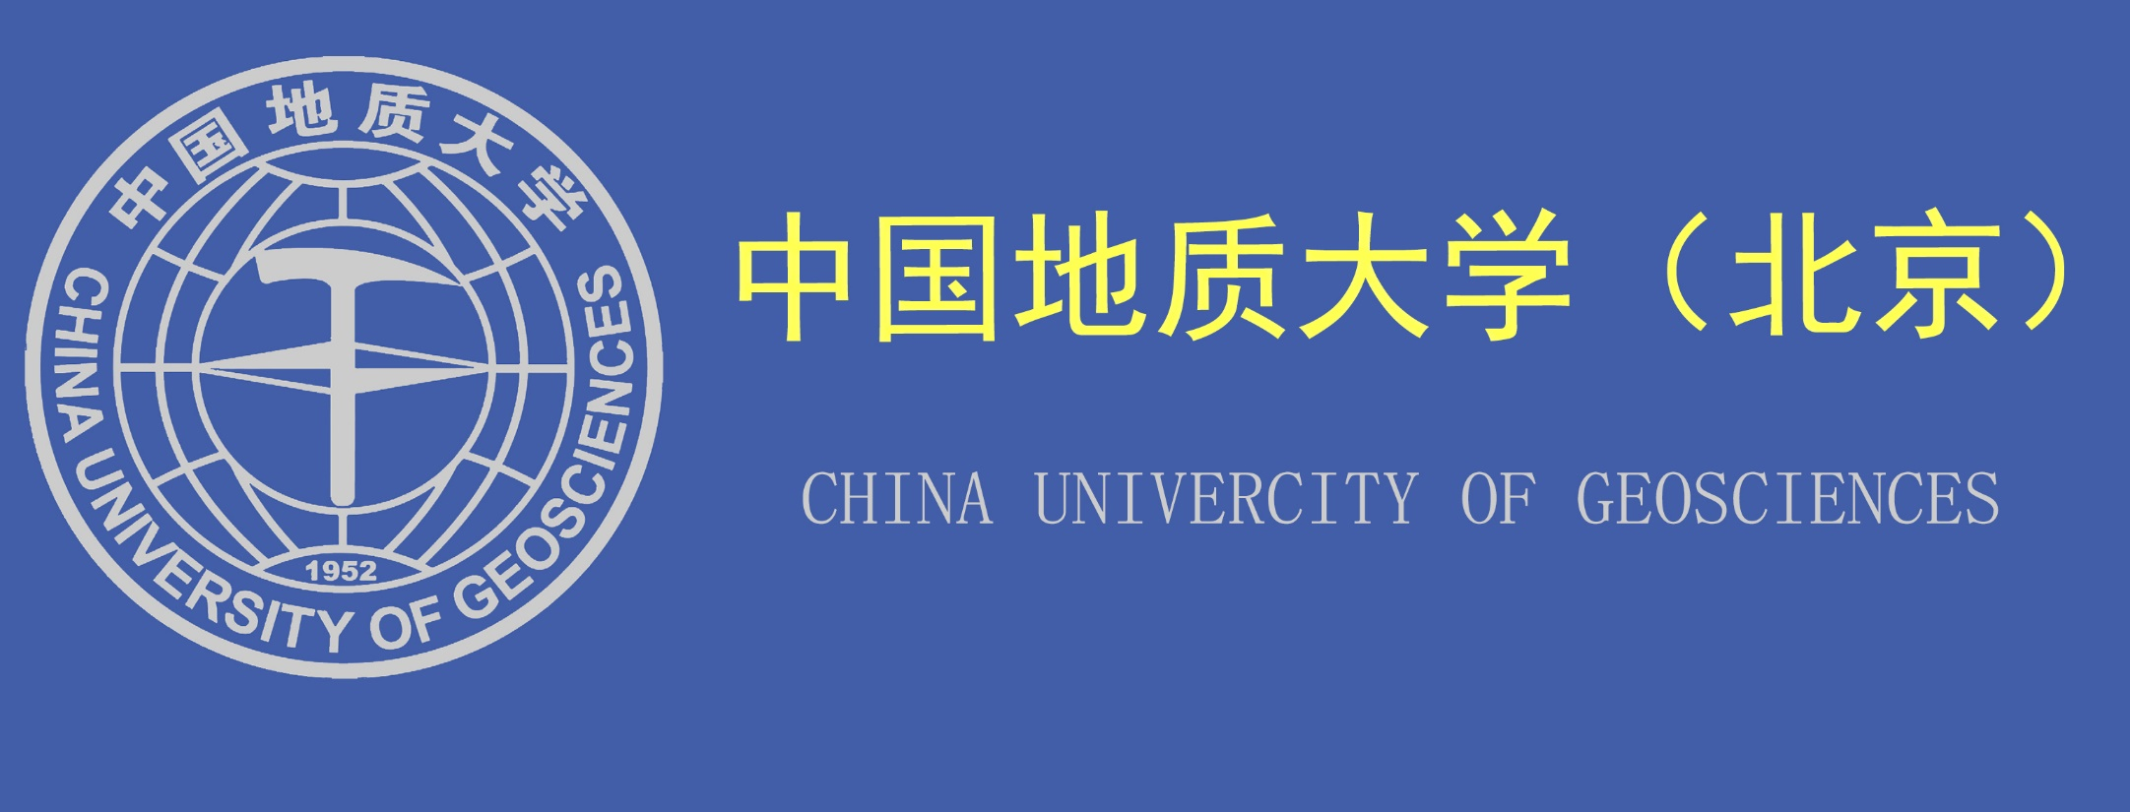
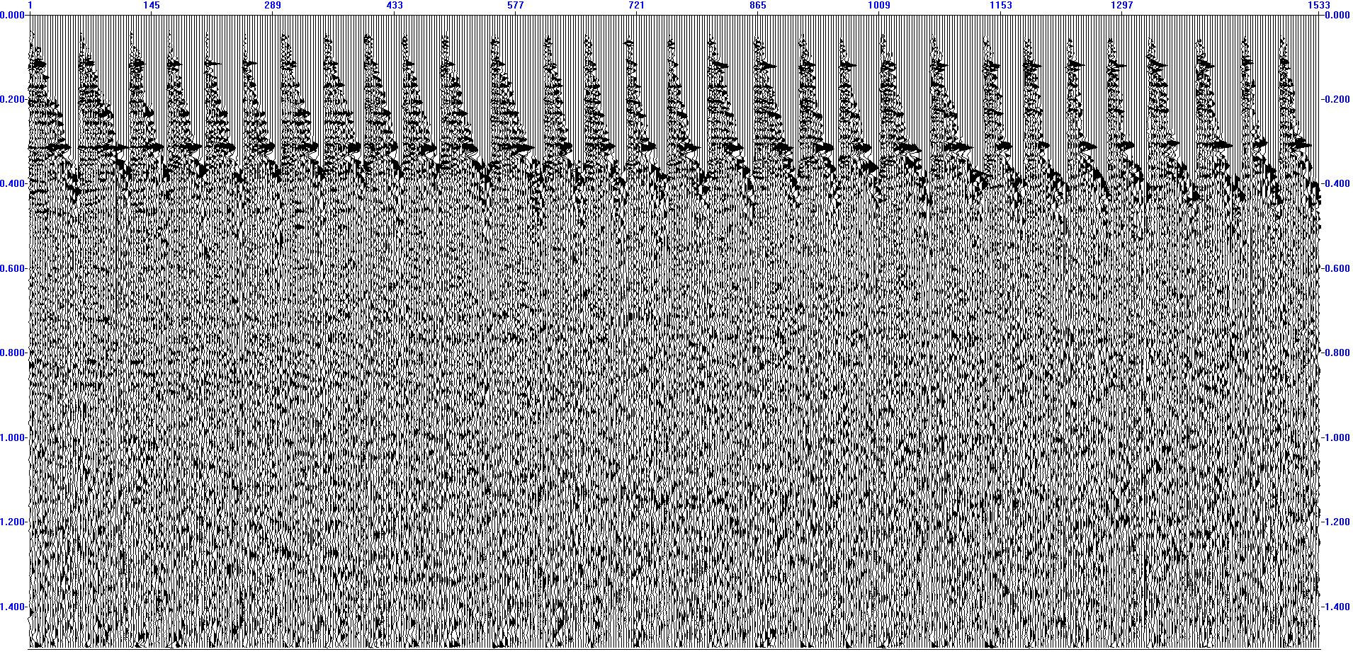
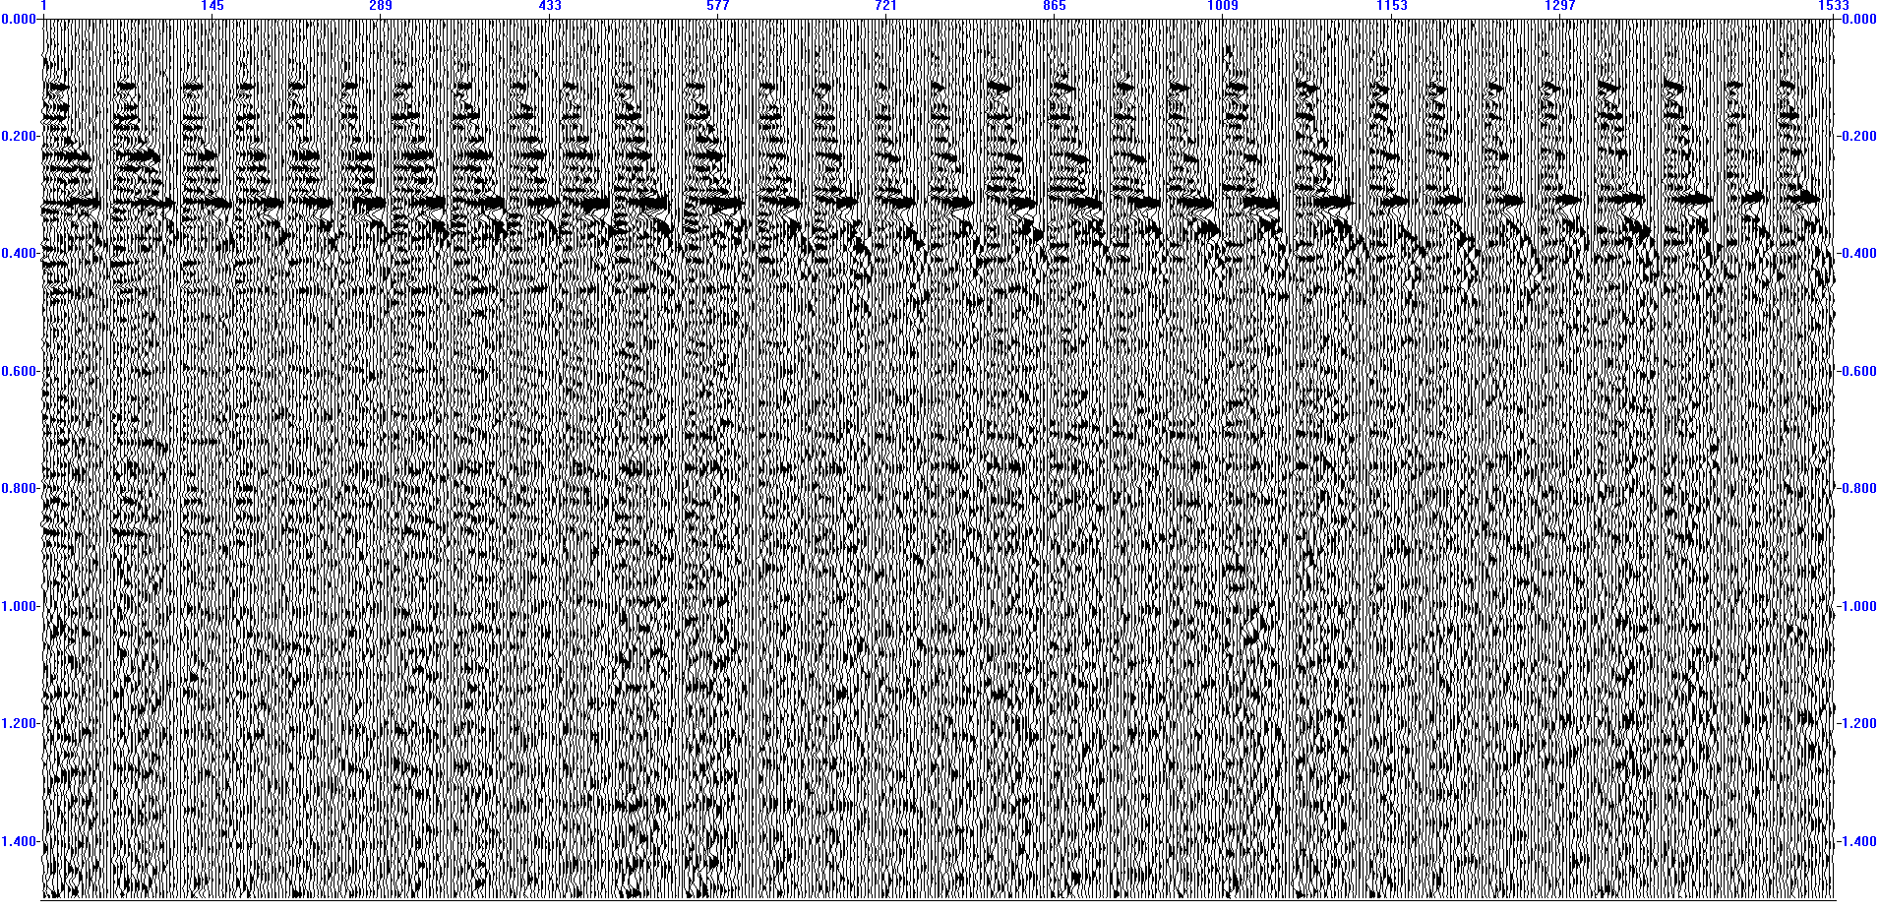
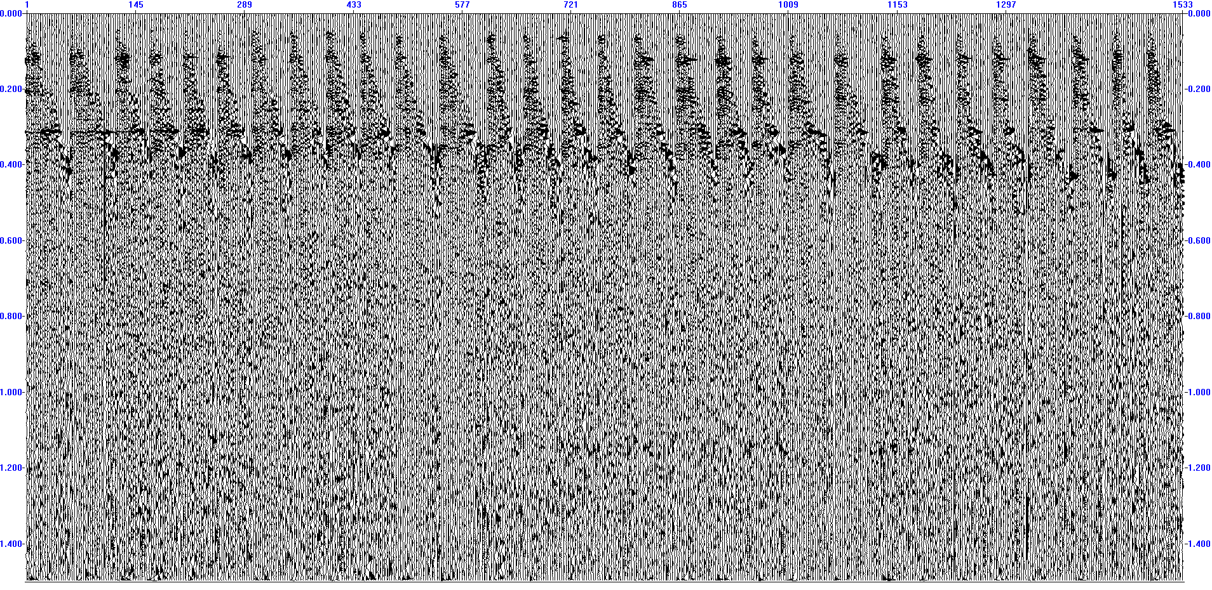


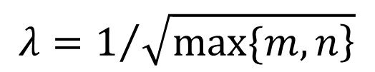
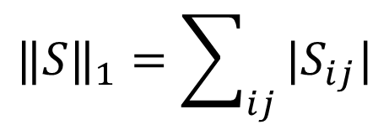


基于稳健主成分分析的地震数据异常值噪声压制
贾昊^{[1]} , 高建军^{[1]} , 苑益军^{[1]}
[1] 中国地质大学（北京）地球物理与信息技术学院，北京，100083
引言
地震数据中常伴有随机噪声和异常值噪声，如何有效压制地震异常值噪声是提高信噪比处理的重要问题之一。传统的去噪方法要么能有效压制随机噪声但对异常值噪声压制失效，要么在压制噪声的同时伤害了有效信号的能量。本文采用一种新的稳健降秩主成分分析方法（Robust Principal Analysis Method, 简称RPCA）来压制地震数据中异常值噪声并将其应用于模型和实际资料处理。相比于传统的F-XY预测滤波法，该方法在压制异常值噪声和随机噪声的同时还能较好保护有效信号的幅值。
方法原理
图10.F-XY预测滤波法压制的噪声 图11.RPCA法去噪结果 图12. RPCA法去除的噪声
RPCA方法在频率-空间域实现异常值噪声压制。设M为mn大小的地震观测数据矩阵，L为理想无噪声低秩数据，S为非高斯型分布的稀疏异常值信号，运用RPCA方法将异常值噪声S从观测数据M中分离的问题可以归结为如下最小化问题，
$$\begin{matrix}min {‖L‖}_{\text{∗}}\text{+}λ {‖S‖}_{1} \\ \left.\text{s}.t. M=L+S, rank(L)≤r<min\{m,n\right\}\end{matrix} \text{(1)}$$
$${‖S‖}_{1}=\sum_{ij}{|S_{ij}|}$$
其中，ll•ll*表示矩阵L的核范数，ll•ll₁表示矩阵的1范数（ )， 。此优化问题可以利用增广拉格朗日乘子法（Augmented Lagrange Multiplier，ALM）来求解。引入增广矩阵Y，构建拉格朗日函数l，
$$λ=1/{\sqrt{\left.max\{m,n\right\}}}$$
$$l(L,S,Y)={\left\|L\right\|}_{∗}+λ{\left\|S\right\|}_{1}+<Y,M−L−S>+\frac{μ}{2}{\left\|M−L−S\right\|}_{F}^{2} \text{(2)}$$
l函数最小化时L和S的解为，
$$\underset{S}{argmin}l(L,S,Y)=S_{λ/μ}(M−L+\frac{1}{μ}Y) \text{(3)}$$
图14
和
$$\underset{L}{argmin}l(L,S,Y)=𝒟_{λ/μ}(M−L+\frac{1}{μ}Y) \text{ (4)}$$
其中， 为阈值收缩算子，其表达式为 ， 为奇异值阈值迭代收缩算子，其表达式为 。拉格朗日乘子矩阵Y的迭代更新表达式为 。μ>0为正则化参数，其经验值为 。
$$S_{λ/μ}(x)$$
$$𝒟_{1/μ}$$
$$S_{λ/μ}(x)=sgn(x)max(|x|−λ/μ,0)$$
$$𝒟_{1/μ}(X)=US_{1/μ}(Σ)V^{H},X=UΣV^{H}$$
$$\left.Y_{k+1}=Y_{k}+μ(M−L_{k}−S_{k}\right)$$
$$\left.μ=mn/(4{‖M‖}_{1}\right)$$
模型和实际资料处理试验
为了验证本文方法的有效性，分别合成三维线性轴模型、三维弯曲轴模型以及实际叠前CDP道集数据进行效果验证。模型一为含异常值噪声的三维线性轴数据，空间X和Y方向各有64道，合成记录采用的雷克子波主频为20Hz，异常值振幅大小为有效信号的2-3倍。采用本文的稳健主成分分析方法进行压噪处理并与传统F-XY预测滤波法进行效果对比。图1-图6分别为三维线性轴的实验结果切片显示。模型二为含异常值噪声的三维弯曲轴模型数据，大小同模型一，实验结果如图7-图12所示。本文也将该方法应用于某煤田二维叠前CDP道集的异常值噪声压制处理，该数据包含30个共CDP点道集，经动校正后，在0.05s-4.0s区间存在较强的异常值噪声干扰。采用稳健主成分分析法对异常值噪声进行压制处理，结果如图14-16所示。
图15
图1.无噪声线性轴模型 图2.含异常值噪声数据 图3.F-XY预测滤波法去噪结果
图16
图14. 原始叠前CDP道集数据 图15. RPCA法去噪结果 图16. RPCA法去除的噪声
致谢
本研究得到国家重点研发计划项目（课题编号：2019YFC0312004）、国家自然科学面上基金（41874165）和中央高校基本科研业务费专项资金（2652019035）的资助。
图4.F-XY预测滤波法去除的噪声 图5.RPCA法去噪结果 图6.RPCA法去除的噪声
结论
本文的稳健主成分分析方法将频率域的地震观测数据看作由低秩矩阵表示的地震有效信号和稀疏矩阵表示的异常值噪声构成，异常值噪声的压制问题可以归结为低秩矩阵和稀疏矩阵的分离问题。本文采用基于主成分寻优的拉格朗日乘子法来实现两类矩阵的分离，从而达到压制噪声的目的。将RPCA方法应用于模型和实际资料的异常值噪声压制实验并与传统的F-XY预测滤波压噪结果进行效果对比，从图5和图6、图11和图12以及图15和图16上可以看出本文的方法能从观测数据中有效分离出异常值噪声，与传统F-XY预测滤波法在去噪同时也伤害了有效信号能量的不足相比，本文方法在保护有效信号能量方面有较大改进。
图7.无噪声弯曲轴模型 图8.含异常值噪声数据 图9.F-XY预测滤波法去噪结果
参考文献
[1] Chen K., et al. Robust reduced-rank filtering for erratic seismic noise attenuation.Geophysics, 2015,80(1):V1-V11.
[2] Candes E., et al. Robust principal component analysis?. Journal of the ACM, 2011,58(3):28-30.

